Slide 1











Le Clas : c’est quoi ?
Informations
Le Clas favorise l’épanouissement de votre enfant et la réussite dans sa scolarité.
Une équipe d’accompagnateurs propose pour cela un temps et un lieu où votre enfant trouve l’appui d’un adulte qui le valorise, l’aide à découvrir ses capacités tout en établissant une relation de confiance avec lui.
Téléphones
LE CLAS
-CONTRAT LOCAL D’ACCOMPAGNEMENT À LA SCOLARITÉ-
07 67 39 67 48
05 45 64 10 95
Mails
animateur@atleb.fr
accueil@atleb.fr
Sites du CLAS
Le Lundi : à l’école de Jurignac (enfants de l’école de Jurignac et Péreuil)
Le Jeudi : à l’ATLEB (enfants école de Blanzacais)

Slide 2

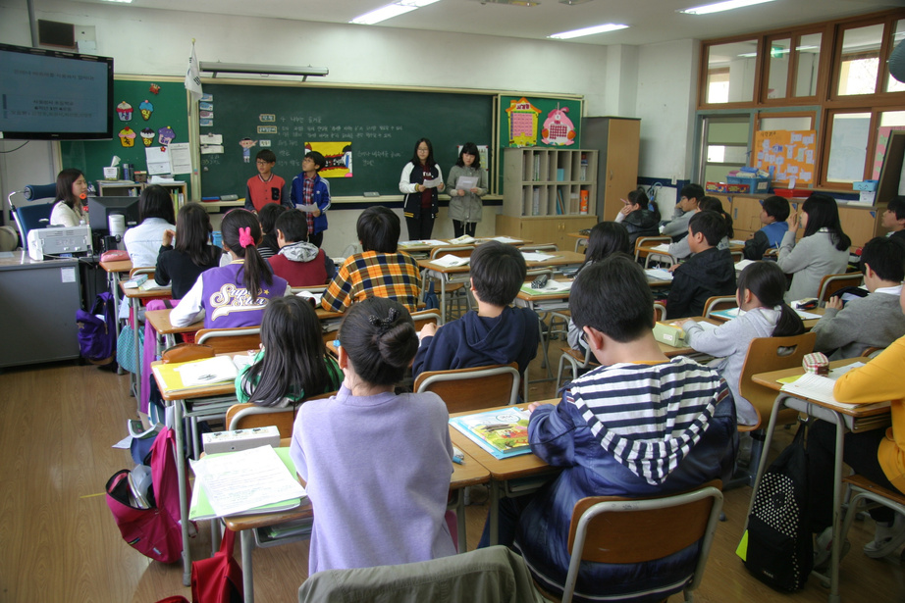





À qui s’adresse le Clas ?
Qui sont les acteurs du Clas ?
Le Clas : comment ça marche ?
Le CLAS s’adresse aux enfants scolarisés à l’école primaire de Jurignac, Péreuil et Blanzac. Le CLAS est un dispositif gratuit, avec une prise d’adhésion à l’association ATLEB obligatoire. Si vous souhaitez bénéficier du CLAS et rencontrer un accompagnateur, n’hésitez pas à contacter la coordinatrice du CLAS de l’ATLEB, Emmanuelle DUBIN au : 07 67 39 67 48.
Parents
Pour aider votre enfant dans sa scolarité.
Votre enfant est accueilli en dehors des heures de classe par des accompagnateurs formés.
Ces moments, organisés tout au long de l’année scolaire hors périodes de vacances, durent deux heures — de 16 h 15 à 18 h 15 — et se déroulent en petits groupes. Les accompagnateurs proposent par exemple :
• un temps d’écoute et d’échanges autour d’un goûter ;
• une aide à l’organisation du travail personnel ;
• des projets culturels, des activités d’expression, manuelles ou scientifiques.
Accompagnateurs clas
Pour conseiller, encourager, organiser des activités et faire le lien avec l’école.
Le Clas permet à votre enfant :
• d’apprendre à apprendre ;
• d’éveiller sa curiosité ;
• de savoir s’organiser ;
• de devenir plus autonome. En tant que parent, le Clas vous accompagne dans la scolarité de votre enfant pour :
• mieux comprendre le système scolaire ;
• faciliter le dialogue avec les enseignants ;
• faciliter le suivi de la scolarité de votre enfant.
Ecole/enseignants
Pour orienter votre enfant vers le Clas et apporter leur appui au projet d’accompagnement scolaire.

